Slide 1

Ver.2.0
Team C
3차 프로젝트 최종발표
주은아
김경현
정도희
주은아
김경현
정도희
2020. 07. 24
JAVA를 활용한 응용SW기반 웹 개발자 양성 과정

Slide 2

ANBD
목차
[
]
1. 팀 소개
2. 개발환경
3. 분석 내역
4. 프로젝트 개요
5. 변경내역
6. 협업
7. Q&A

Slide 3

팀 소개

Slide 4


팀 소개
주은아
김경현
정도희
* 계획서, 분석서 관리
* 각종 문서 관리
*클래스 설계
*기능 추가
* 회의록
*기타 문서 관리
* 클래스 설계
* 기능 추가
* PPT 초안 제작
* 클래스 설계
* 기능 추가

Slide 5
개발환경

Slide 6



개발 환경
개발 환경
사용 언어 및 기술
개발 도구
Tomcat 8.5
MySQL 8.0.17
JDK 1.8
Junit
exERD
PMD
JAVA, Bean, Servlet
JS, jQuery, Ajax, API
HTML
CSS, SASS
JSP
MySQL V8.0
이클립스 IDE
SVN -> GitHub
Photoshop
PicPick
한글
PowerPoint

Slide 7

분석 내역

Slide 8
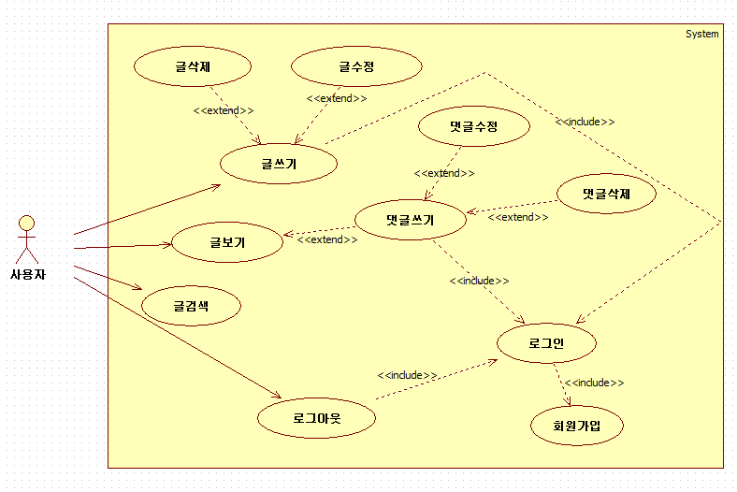
유스케이스
Notes:
수정

Slide 9
클래스 다이어그램(1/2) – BEANS, Servlet방식
Notes:
JSP페이지에서 DAO, VO를 유즈빈 해서 사용하고,
거래완료를 클릭하면, ok페이지에서 DAO의 upStatusDone메소드를 실행하여 DB를 변경해주는 작업을 합니다.
회원가입 페이지에서 회원가입 완료를 클릭하면, login서블릿에서 id, mail 주소 등을 받아 DB에 저장을 하고,
API 패키지의 JAVAmail의 메소드를 실행해서 메일을 발송시킵니다.

Slide 10
클래스 다이어그램(2/2) – MVC2 패턴
Notes:
한 클래스에서 위에는 변수, 아래는 메소드
프론트 컨트롤러에서 URL 주소를 받아서 → URL이 write.do이면 → write.jsp로 디스패치(전달)해주고,
글쓰고 나서 주소가 writeOk.do가 되면 → writeOkAction클래스를 호출하고
writeOkAction클래스에서는 파라미터로 넘어온 Form 데이터를 VO에 저장하고, 그 안에 execute 메소드를 실행합니다.
각 Action클래스는 Service클래스와 그 안에있는 메소드를 호출하고, service클래스는 DBInfo 클래스를 상속받습니다.
Service의 메소드는 DAO안에 메소드를 실행하고, VO에서 값을 가져와서 DB에 저장/수정 쿼리를 처리합니다.

Slide 11
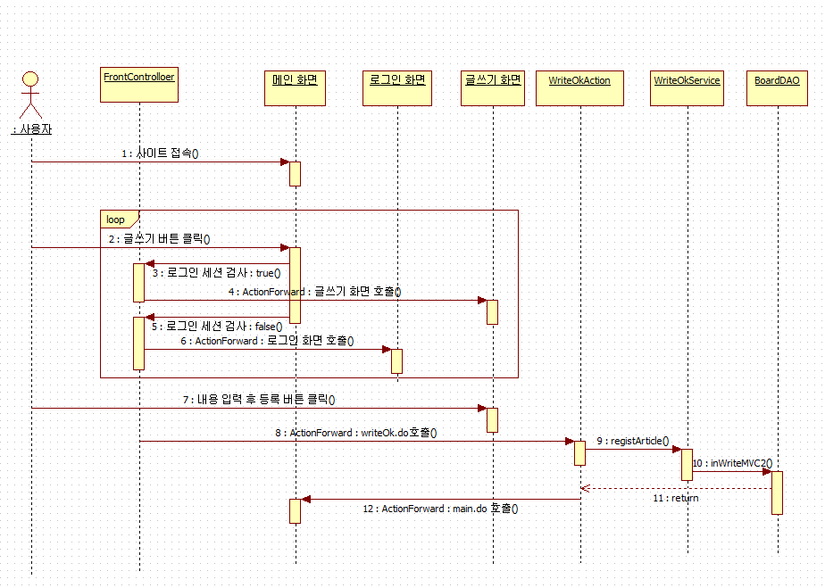
시퀀스 다이어그램(1/2) – MVC2 패턴
글쓰기
Notes:
수정

Slide 12
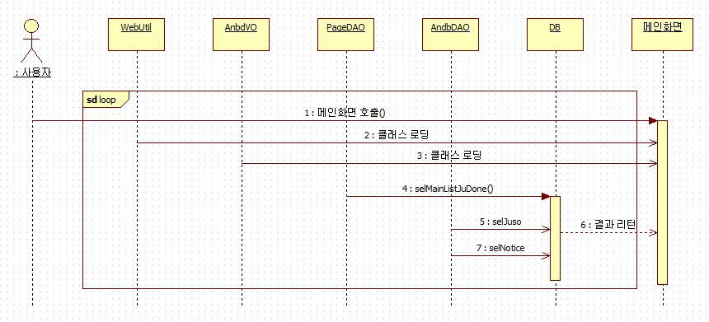
시퀀스 다이어그램(2/2)
목록, 글 검색
Notes:
수정

Slide 13
[
]
프로젝트 개요

Slide 14
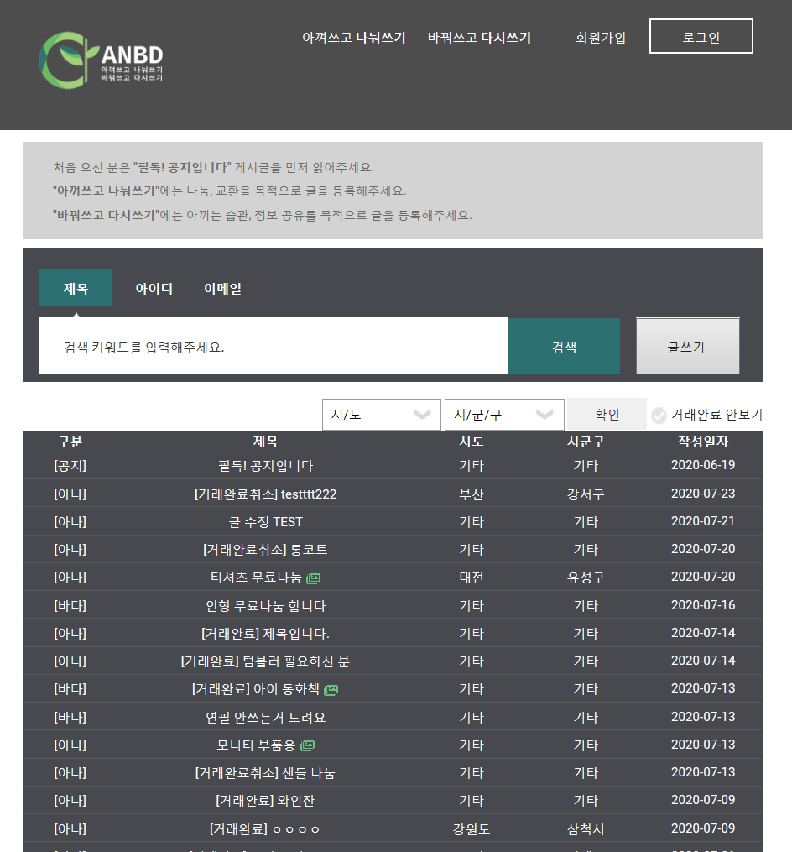

프로젝트 범위
프로젝트 명
[ 아나바다 ]
프로젝트 범위
단위 TEST
결함관리 및 리팩토링
JAVA Mail
JS/JQuery/Ajax
목표 : [기술 향상/ UX 기능 강화]

Slide 15



프로젝트 기간
07.24
07.17~07.23
최종 발표
07.13~07.17
통합 테스트 및 마무리
07.06~07.10
3차 단위 개발
07.03
2차 단위 개발
06.22~07.02
중간발표
1차 단위 개발

Slide 16
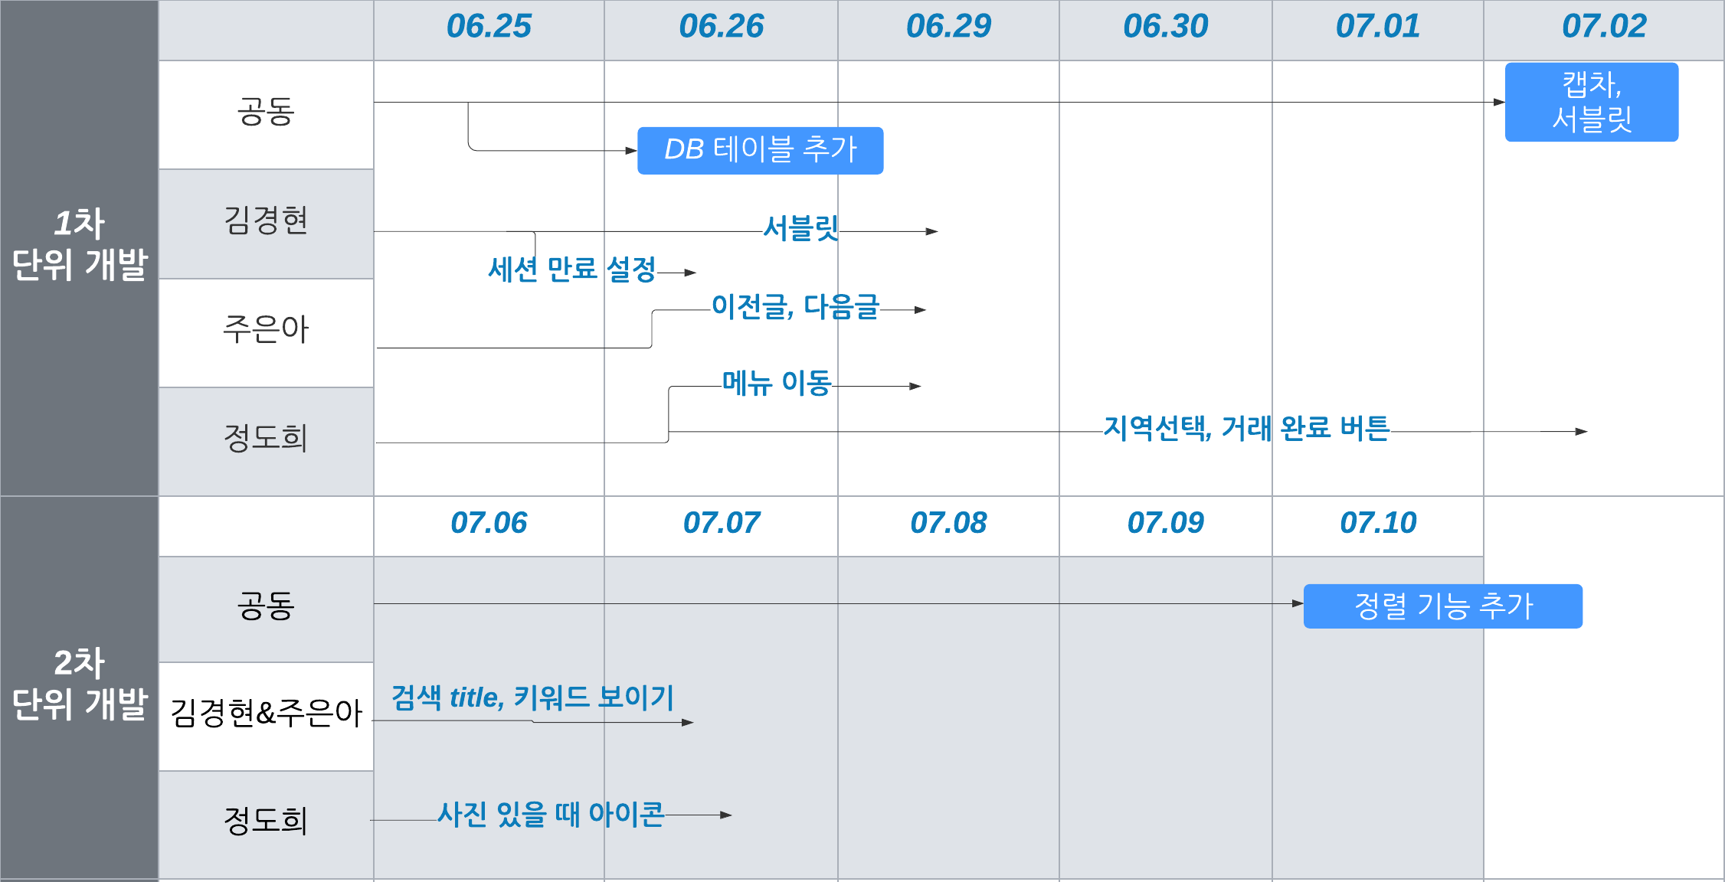
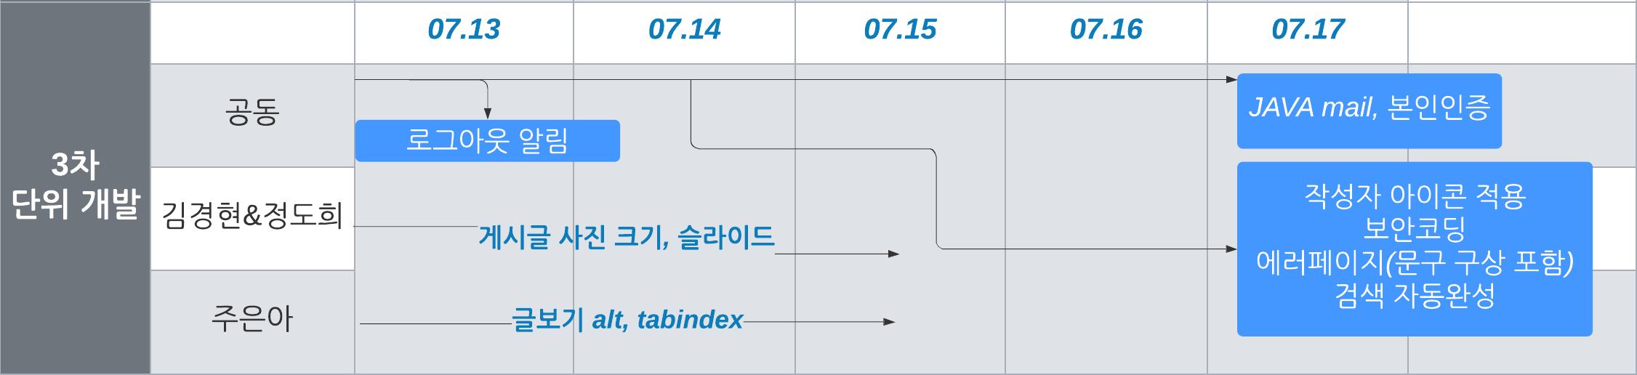
개발 흐름도

Slide 17

개발 일정 관리
3차 프로젝트 작업 일정
일 | 월 | 화 | 수 | 목 | 금 | 토
06.21 | 06.22 | 06.23 | 06.24 | 06.25 데이터베이스 수정 | 06.26 로그인 id/pw | 06.27
06.28 | 06.29 시퀀스No, 이전/다음글, 메뉴 이동 | 06.30 | 07.01 | 07.02 | 07.03 중간발표 캡차, 서블릿, 글쓰기 지역선택 | 07.04
07.05 | 07.06 | 07.07 검색 title/검색어 유지, 목록 사진 아이콘 | 07.08 | 07.09 | 07.10 정렬(거래중, 지역) | 07.11
07.12 | 07.13 로그아웃시 alert | 07.14 | 07.15 alt/tab index, 사진 슬라이드 | 07.16 | 07.17 자바메일, 댓글 작성자, 보안코딩/표준, 에러화면 | 07.18
07.19 | 07.20 | 07.21 | 07.22 | 07.23 | 07.24 최종발표 | 07.25
예시
프로젝트 시작일
프로젝트 종료일

Slide 18
개발 작업 단위
3차 프로젝트 | 순위 | 완료 여부 | 날짜 | 담당자/공동
이메일 무단 수집 방지 - 캡차 API | 1 | o | 6/26~7/3 | 공동
이전글 다음글 기능 | 1 | o | 6/25~6/29 | 주은아
세션 시간 1시간으로 제한하기 | 1 | o | 6/25~6/26 | 김경현
지역 선택, 거래완료 버튼 수정 | 1 | o | 6/26~7/3 | 정도희/공동
서블릿, 일부 MVC2 패턴 적용 | 1 | o | 6/26~7/3 | 김경현/공동
메뉴 이동, 테마 색상 반영 | 1 | o | 6/25~6/29 | 정도희
데이터베이스 수정(지역 선택x -> default 기타) | 1 | o | 6/25 | 공동
정렬 (거래중, 지역) | 2 | o | 7/6~7/10 | 공동
검색어 title, 검색어 고정 | 2 | o | 7/6~7/7 | 김/주
사진유무 → 아이콘 | 2 | o | 7/6~7/7 | 정도희
본인인증 - java mail | 3 | o | 7/14~7/17 | 공동
이미지 alt | 3 | o | 7/13-7/15 | 주은아
게시글 사진 슬라이드 기능 | 3 | o | 7/13-7/15 | 김/정
로그아웃 알림창 | 3 | o | 7/13-7/13 | 공동
작성자 아이콘 추가 | 3 | o | 7/14~7/17 | 공동
보안 코딩 및 테스트 | 3 | x | 7/14~7/17 | 공동
에러 페이지, 문구 구상 | 3 | o | 7/14~7/17 | 공동
검색 키워드 자동완성 – Ajax | 3 | o | 7/13~7/17 | 공동
예시

Slide 19

기획 의도 / 구축 컨셉
구축 컨셉
기획 의도
고급 기술 사용
UX 강화
오픈 API 사용 경험
세부적인 학습 내용 적용
테스트를 통한 작업물 완성도 향상

Slide 20

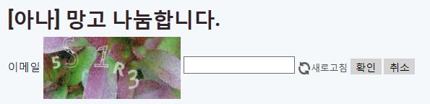
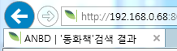
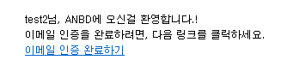
세부 시나리오
세부 시나리오
[메뉴 이동 및 테마 색상]
메뉴를 시각적으로 구분하기 위함
[지역 선택 및 정렬]
원하는 지역의 게시물 내역을 확인하여 원하는 정보를 얻을 수 있음
[무단수집방지, 본인인증]
이메일 무단 수집을 방지하고자 본인확인 수행
네이버 이미지 캡차, JAVA mail 활용 능력을 키움
[이전글, 다음글 이동]
다른 글을 보기 위해 목록으로 돌아가는 불편을 최소화
[title 검색 키워드]
사용자가 다른 창을 이용하고 있을 때도 검색 키워드를 확인할 수 있음
예시
테마 색상
#446B62
#1B4B9D
무단수집 방지
Title 검색 키워드
JAVA mail

Slide 21
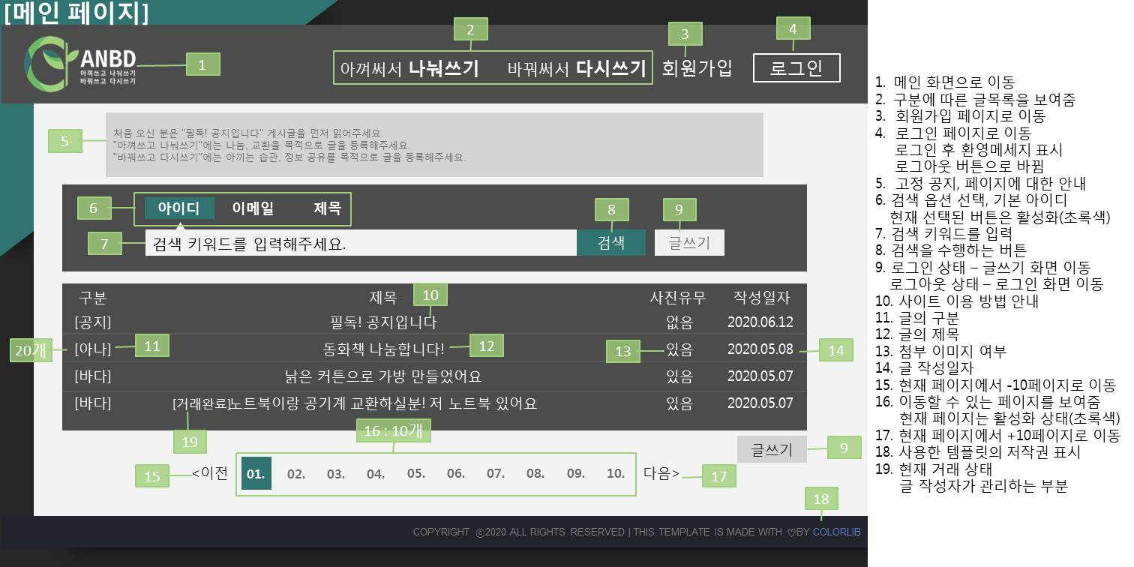
스토리보드
메인 화면으로 이동
구분에 따른 글목록을 보여줌
3. 회원가입 페이지로 이동
4. 로그인 페이지로 이동
로그인 후 환영메세지 표시
로그아웃 버튼으로 바뀜
5. 고정 공지, 페이지에 대한 안내
6. 검색 옵션 선택, 기본 아이디
현재 선택된 버튼은 활성화(초록색)
7. 검색 키워드를 입력
8. 검색을 수행하는 버튼
9. 로그인 상태 – 글쓰기 화면 이동
로그아웃 상태 – 로그인 화면 이동
10. 사이트 이용 방법 안내
11. 글의 구분
12. 글의 제목
13. 첨부 이미지 여부
14. 글 작성일자
15. 현재 페이지에서 -10페이지로 이동
16. 이동할 수 있는 페이지를 보여줌
현재 페이지는 활성화 상태(초록색)
17. 현재 페이지에서 +10페이지로 이동
18. 사용한 템플릿의 저작권 표시
19. 현재 거래 상태
글 작성자가 관리하는 부분
스토리보드상에서 사용자 UI에 대한 처리 방법 설계

Slide 22
[
]
변경내역
2차 → 3차

Slide 23
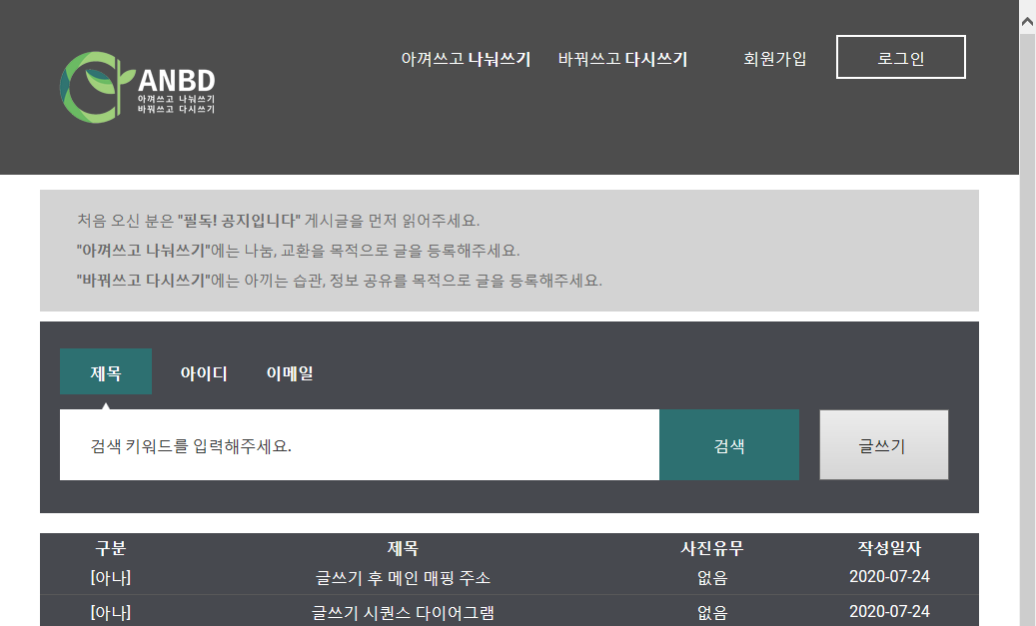
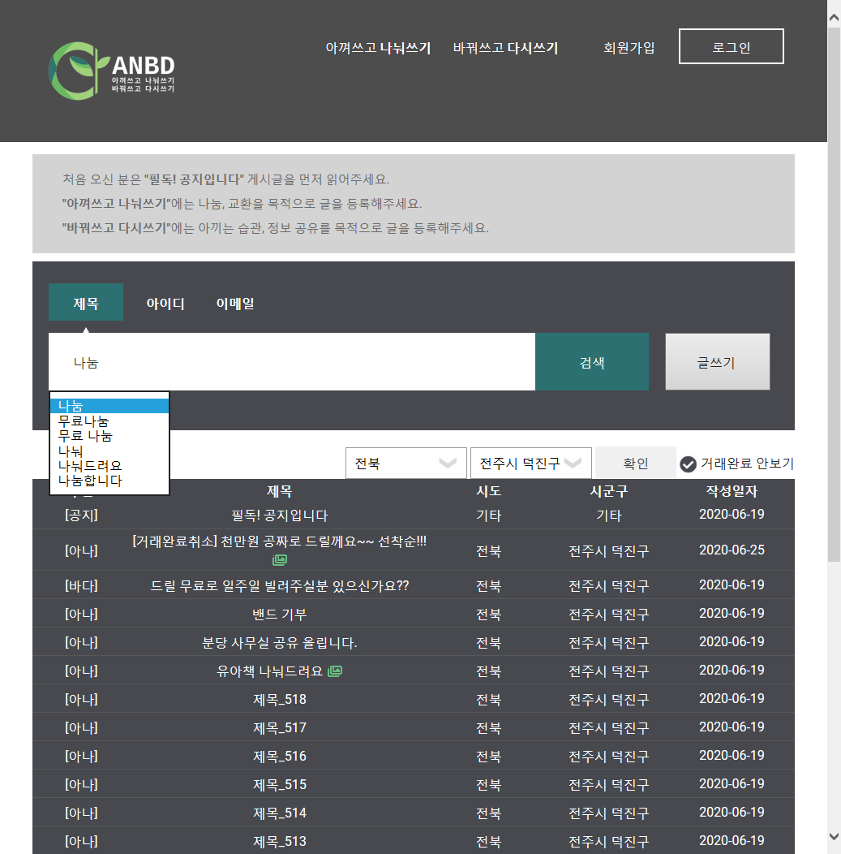
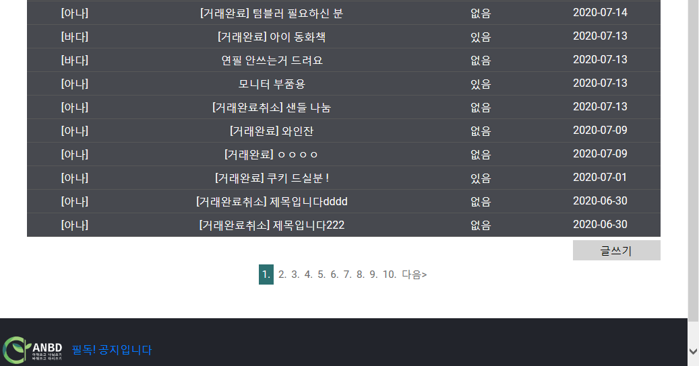
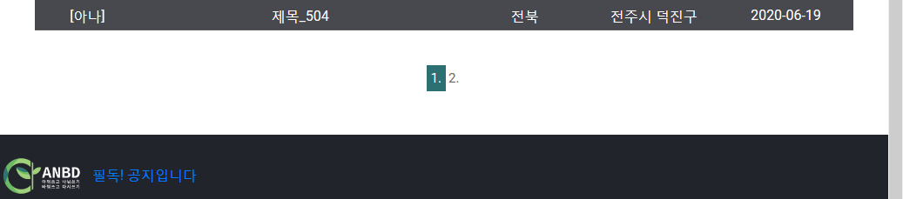
변경내역 요약
2차
3차
글 쓰기/수정/삭제가 가능한 기본적인 게시판
회원가입, 로그인(세션)
거래완료, 거래완료취소 상태 변경
글 검색
게시글의 사진 유무 표시
페이징
SVN
에러페이지
사진 alt 태그
이전글, 다음글
서블릿, MVC2 패턴
목록 지역(시/도, 시/군/구) 선택, 거래완료 안보기
검색 결과 - 검색옵션, 검색어 유지
회원가입 이메일 인증 JAVA Mail
이메일 확인 - 네이버 Captchar API (Ajax)
댓글 - 글 작성자가 댓글 시 ‘작성자’ 아이콘 표시
검색어 자동완성 기능(Ajax)
GitHub
기능 추가

Slide 24
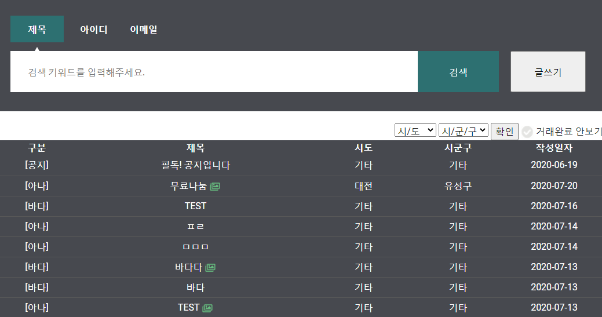
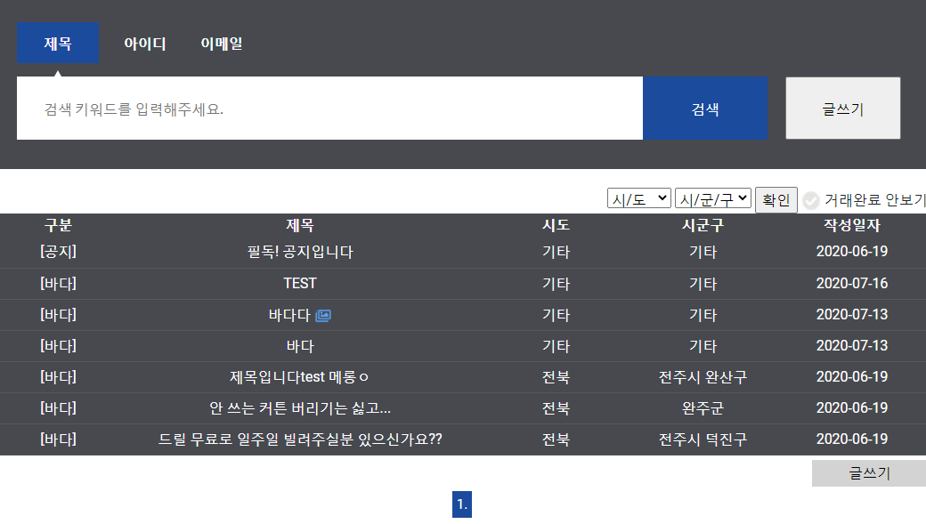
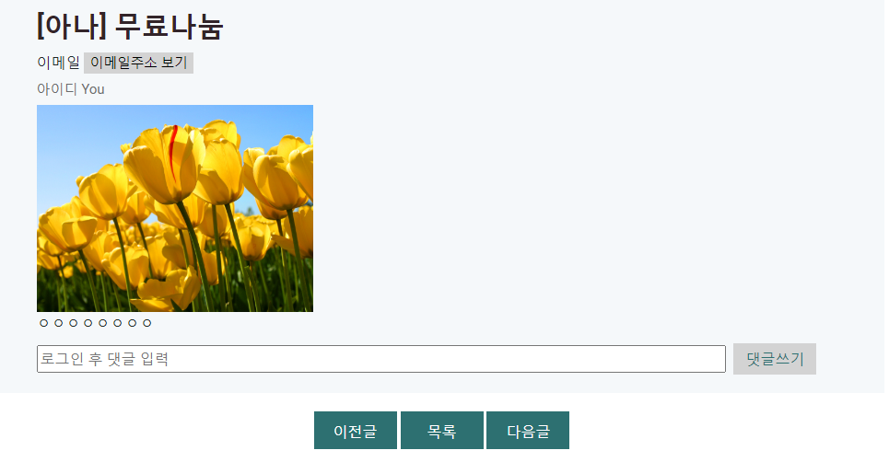
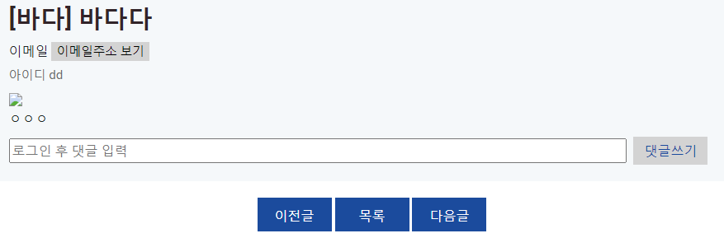
메뉴별 테마 색상 적용
[아나]
[바다]

Slide 25
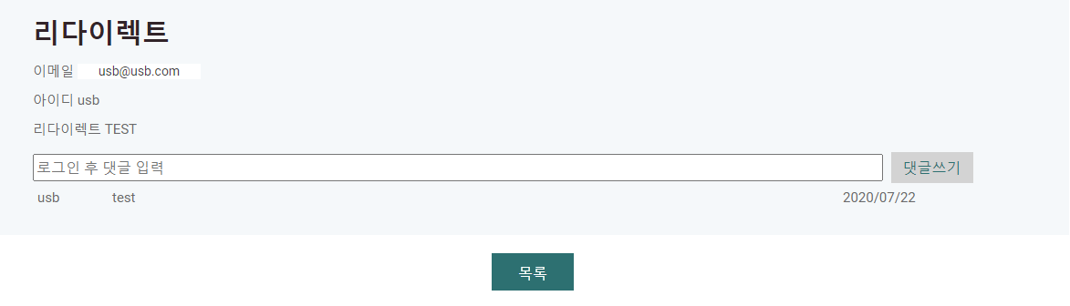
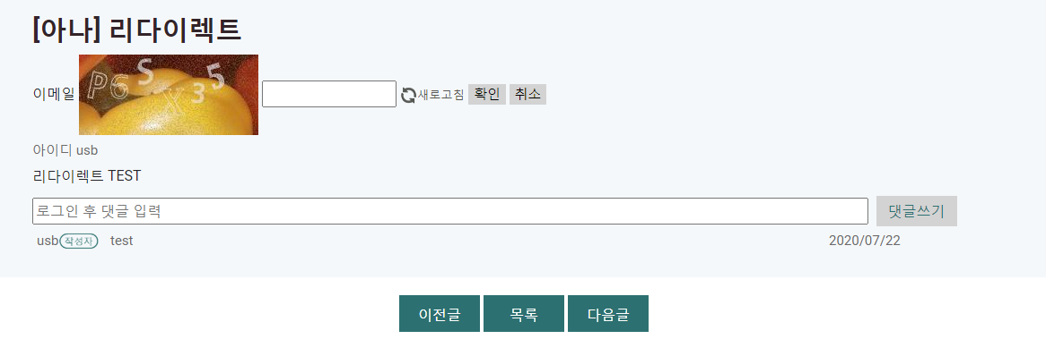
글 보기 화면 변경
변경 전
개인 정보 취약
변경 후
[아나] [바다] 구분
개인 정보 강화 (본인 인증 캡차)
작성자 분류
이전으로 넘어가는 시간 최소화

Slide 26
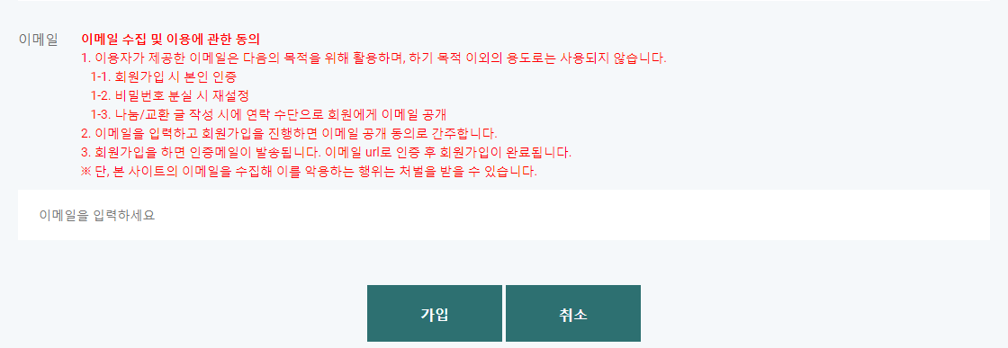
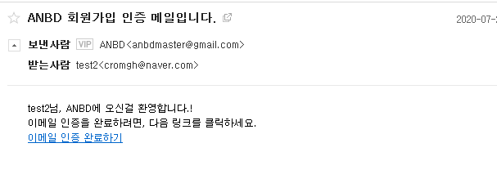
본인 인증 강화 (Java Mail)
변경 전
간단한 정보 수집에 대한 동의
변경 후
이메일 인증 후 회원가입 완료
Notes:
폰 화면..

Slide 27
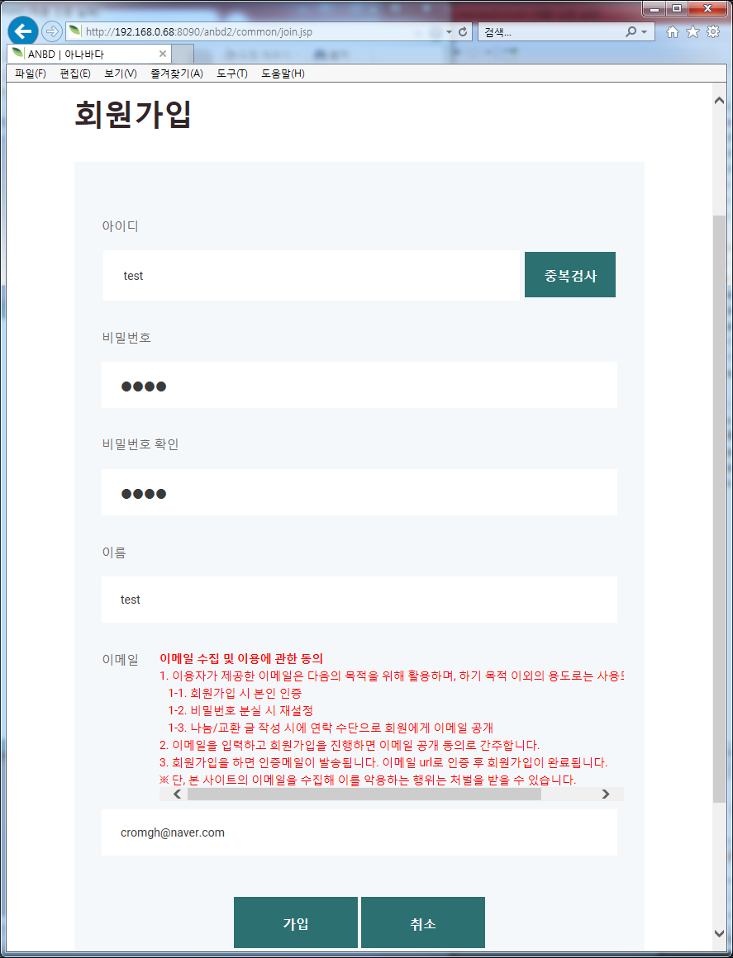
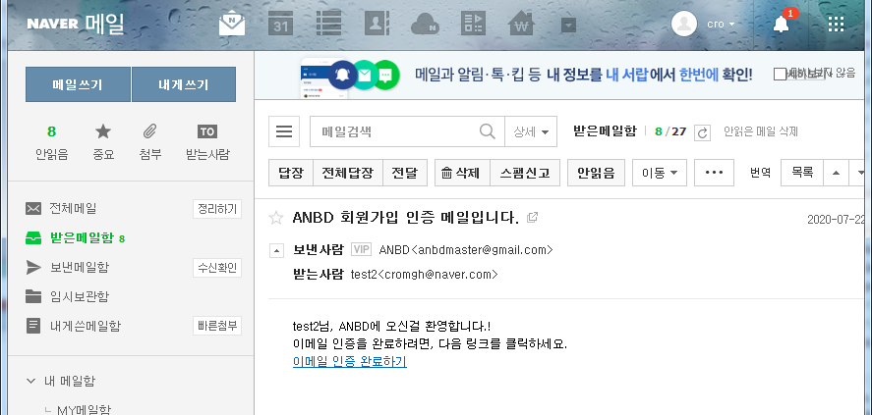
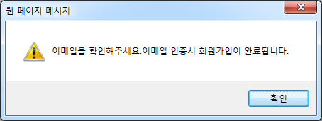
메일 인증 흐름 (Java Mail)
2
하이퍼링크 클릭시 이메일 인증 완료
DB emailOk 컬럼의 값을 N → Y로 변경
3
입력폼 유효성 확인
1

Slide 28
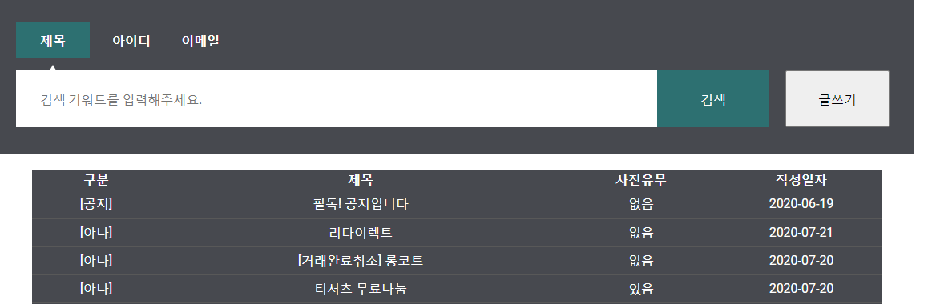
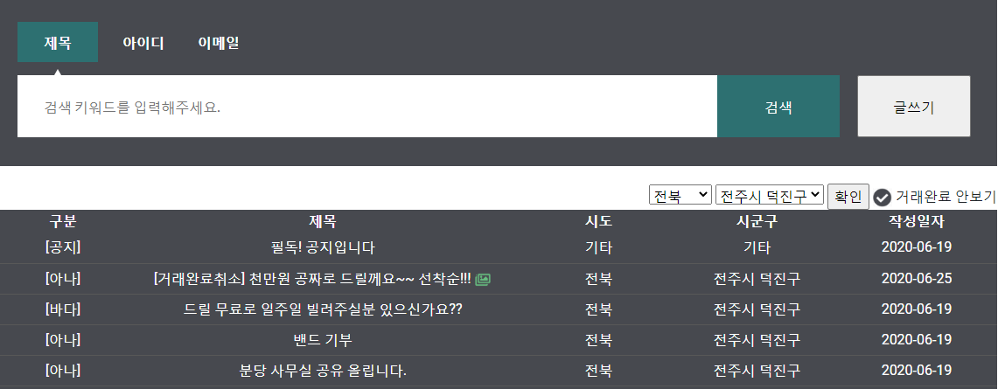
메인 목록 변경
변경 전
편의성을 제공하지 않는 간단한 목록 화면
변경 후
정렬 기능 추가
거래 지역 구분
거래완료 안보기
이미지 첨부된 게시글에 사진 아이콘 표시

Slide 29
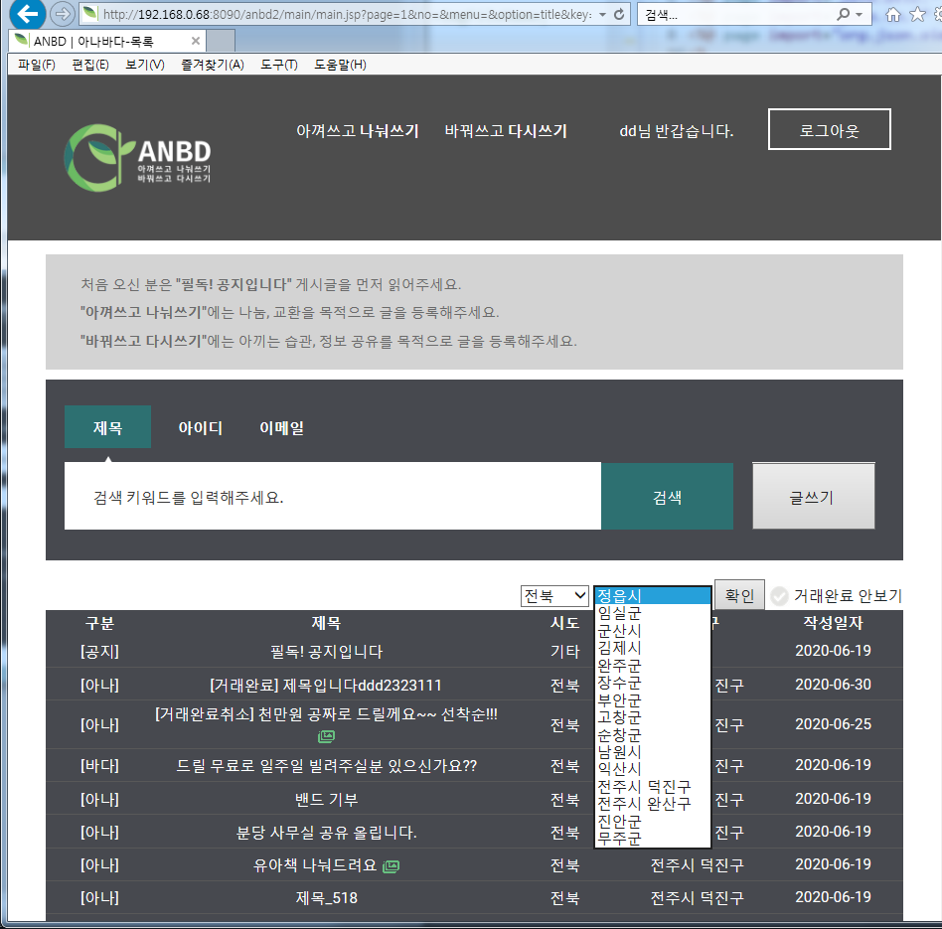
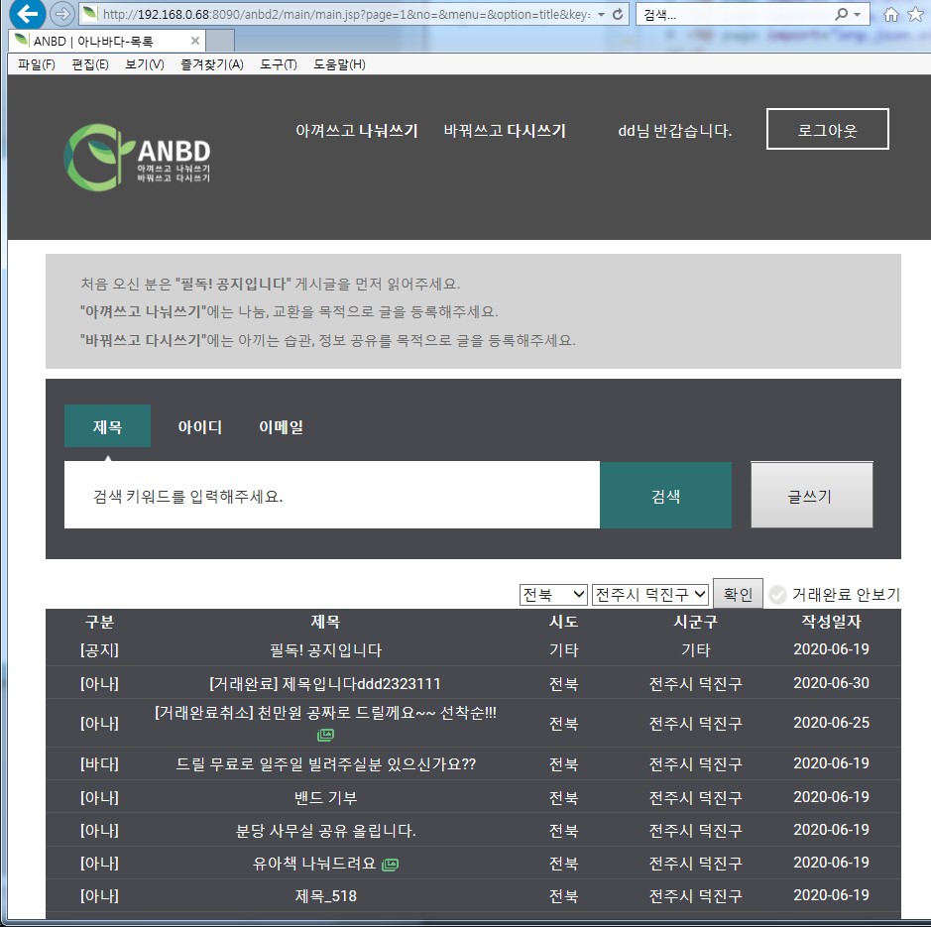
정렬 - 지역 선택
시/도 선택 후
시/군/구 선택 후
확인 클릭
해당 시군구의 게시글만 보여줌

Slide 30
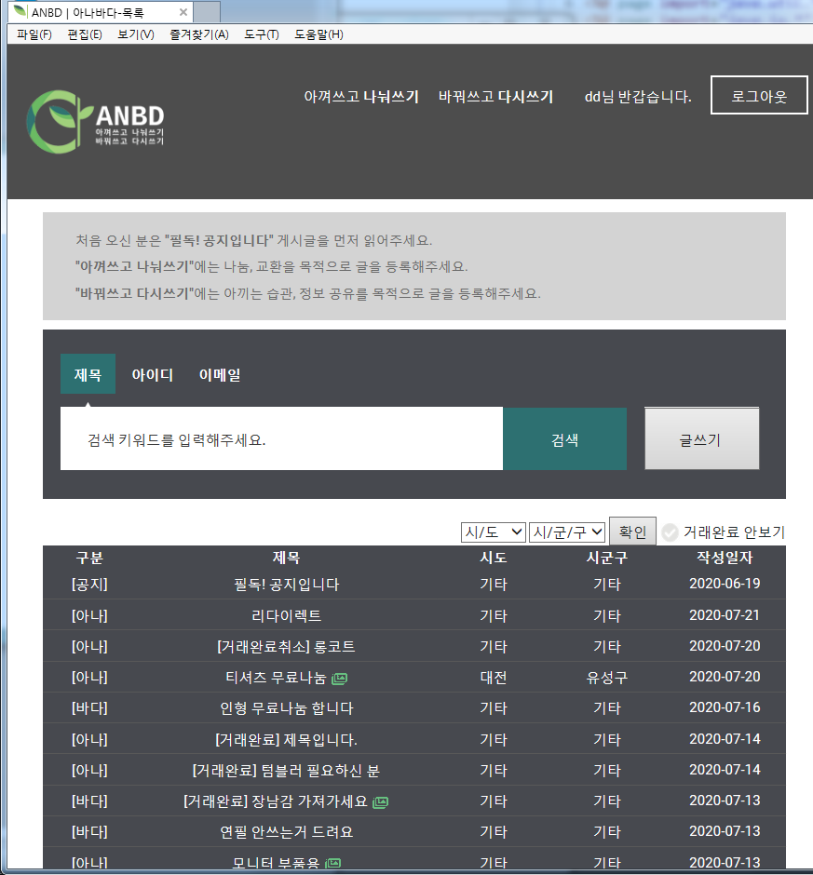
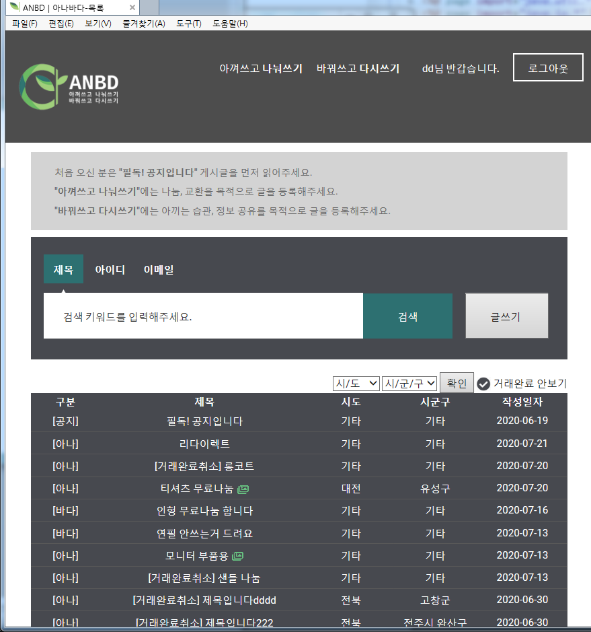

정렬 - 거래완료 안보기
거래완료 게시글은 제외하고
거래중 게시글만 표시

Slide 31
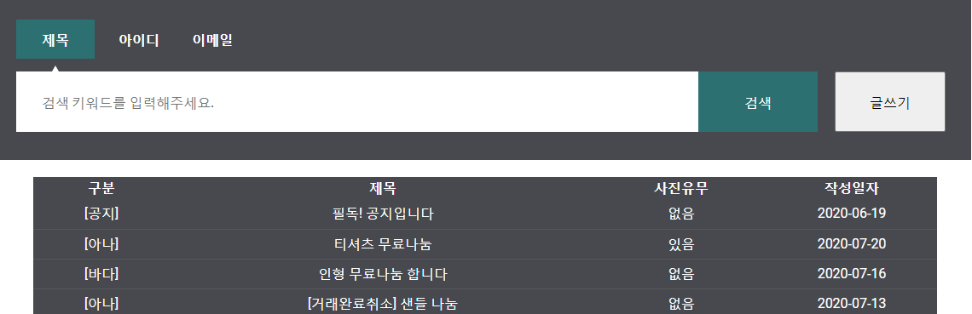
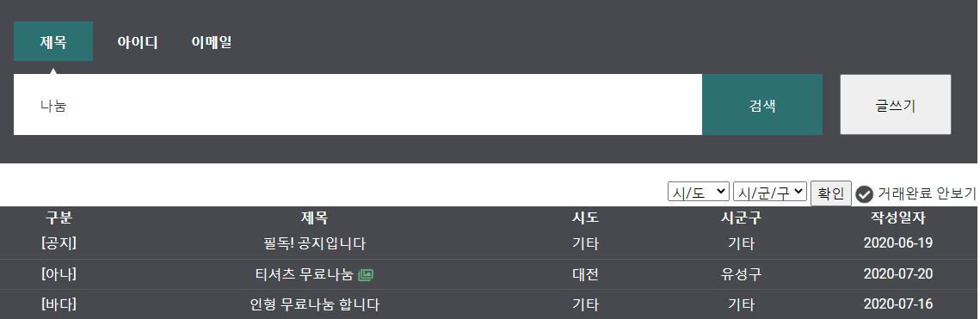
검색 기능 추가
변경 전
검색 후 검색어 사라짐
변경 후
검색시 검색어 유지

Slide 32
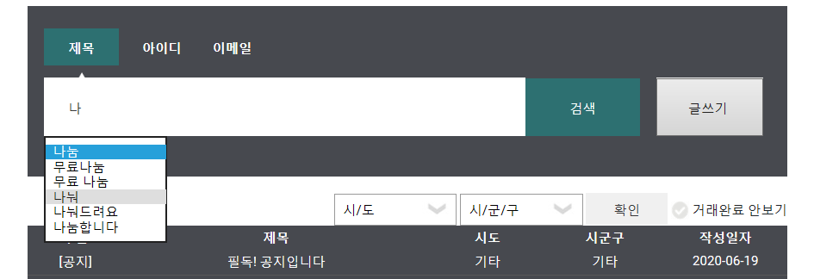
검색 (자동완성)
변경 전
검색 키워드 입력시 자동완성이 없음
변경 후
검색 키워드 입력시 자동완성 제공

Slide 33
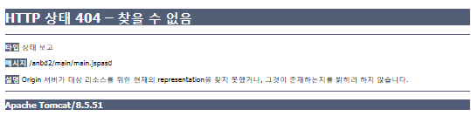
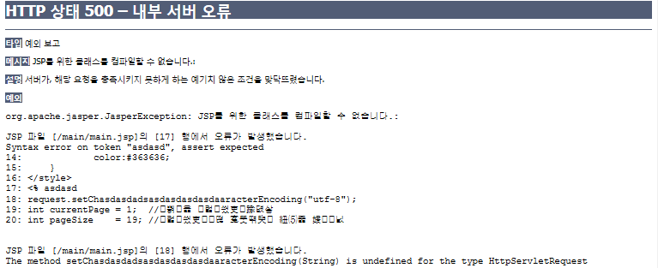
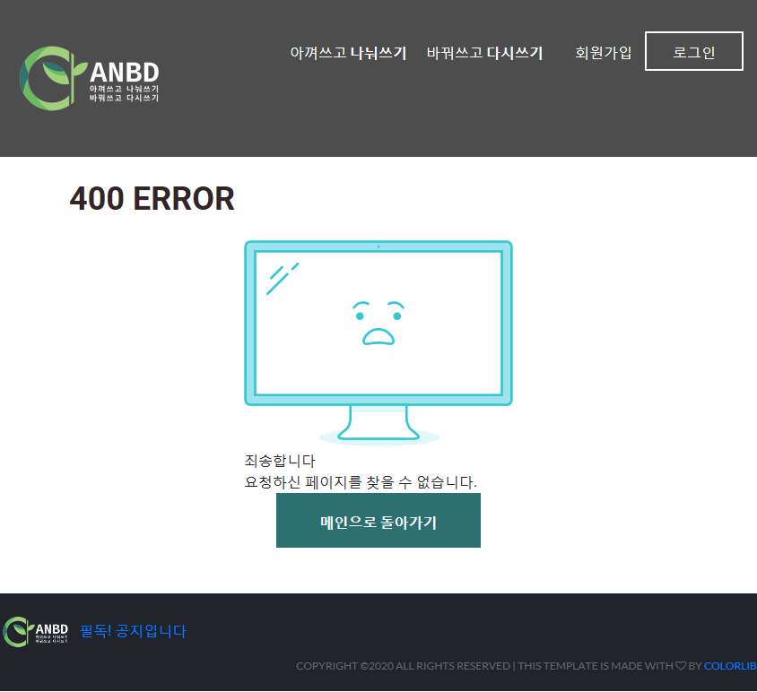
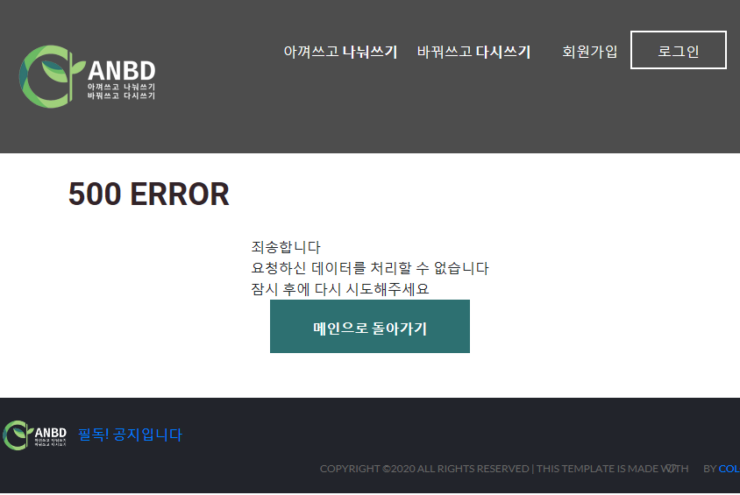
오류 페이지
변경 전
부정적 인식
프로그램 취약점을 노출
변경 후
정상적인 주소로 돌아갈 수 있는 서비스를 제공
프로그램 취약점 노출 개선

Slide 34
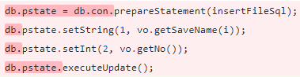
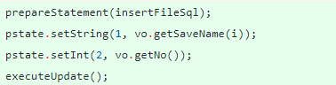
결함관리 및 리팩토링
호환성 변경 전
호환성 변경 후
호환성이 낮은 객체 사용
다른 메소드와 사용 시 잦은 오류

Slide 35
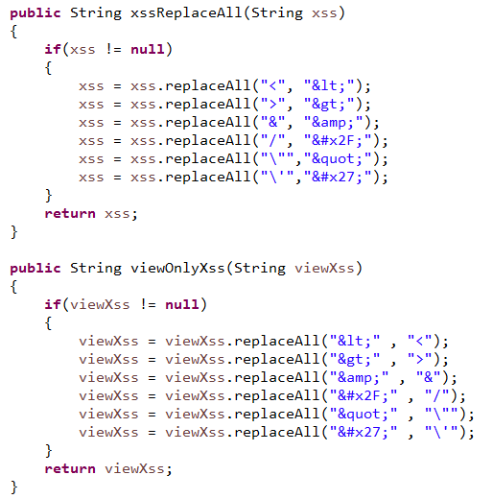
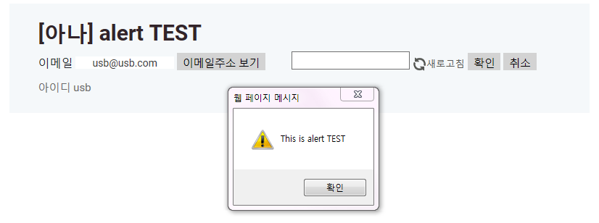
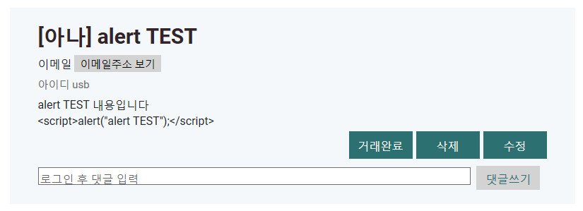
결함관리 및 리팩토링
XSS 변경 전
사용 메소드
악의적인 공격에 취약
서버 및 정보 유출 가능성
XSS 변경 후
비교적 안정적인 동작

Slide 36
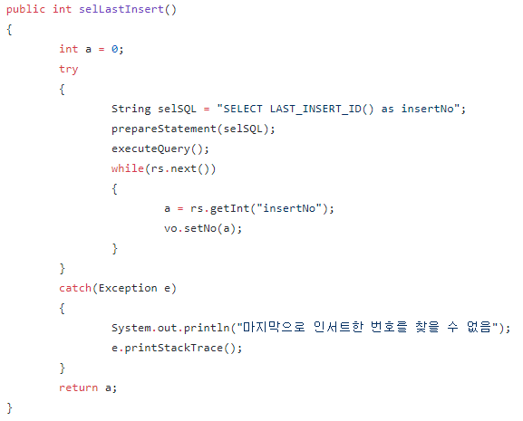
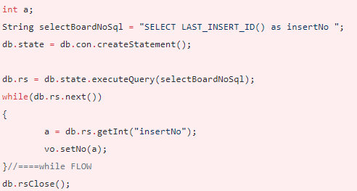
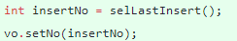
결함관리 및 리팩토링
메소드 리팩토링 전
사용 메소드
가독성이 떨어지는 코드
메소드 리팩토링 후

Slide 37

협업

Slide 38
변수명 정의
원문 | 용어 | 약어 | 상세
 | …
거래 상태 | status of trade | status
거래 완료 | transaction completion done | done
거래 완료 취소 | cancelled deals | cancel
검색 폼 | search form | searchFrm
댓글 삭제 | remove comment | cRemove
 | …
시/군 | city and provincial privincial | sido | 06.29 추가 DB 컬럼 이름에 기반
시/군/구 | local, state, national district | sigun
주소 | address | juso

Slide 39
명명규칙
항목 | 규칙 | 예시
패키지 | 영문 소문자 사용 | ex) anbd
공통 | 패키지 외 공통사항
 | 첫 글자는 소문자
 | 두 번째 단어의 첫 글자는 대문자로 시작
클래스 | 직관적인 단어 | ex) DAO메소드 : AnbdDAO.java VO클래스 : AnbdVO.java
 | 목적에 따라 접두어 DAO, VO 사용
메소드 | 각 실행 쿼리(in/up/del/sel)에 따른 접두어 사용 - in : insert - up : update - sel : select - del : delete | ex) selViewBoard() conClose()
 | 객체를 닫는 메소드는 Close를 접두어로 사용
변수 | 공통 적용 | ex) int fileNo
JSP | DB를 처리하는 페이지는 기존파일명Ok.jsp로 함 | ex) viewModifyOk.jsp

Slide 40
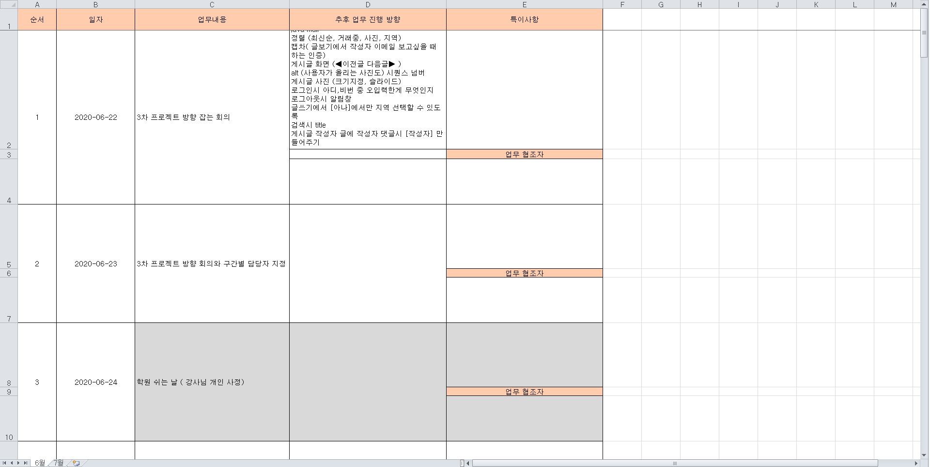
개인 문서 관리 - 주은아
예시

Slide 41
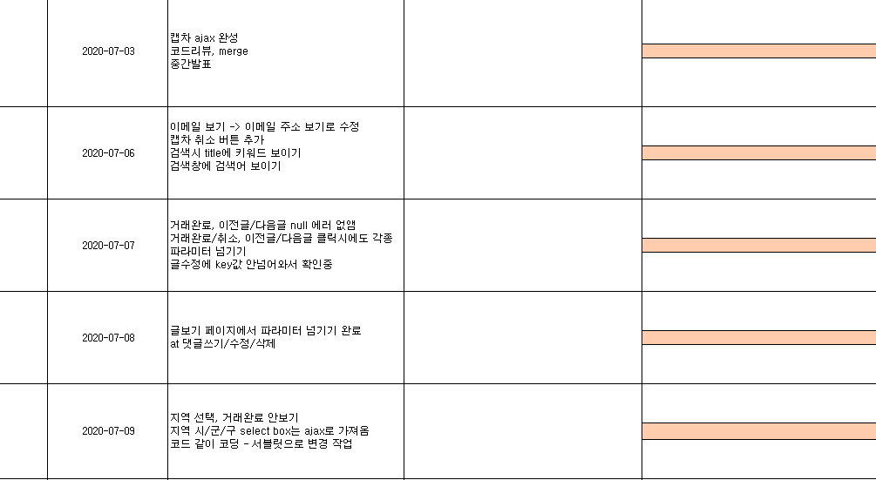
개인 문서 관리 - 김경현
예시

Slide 42
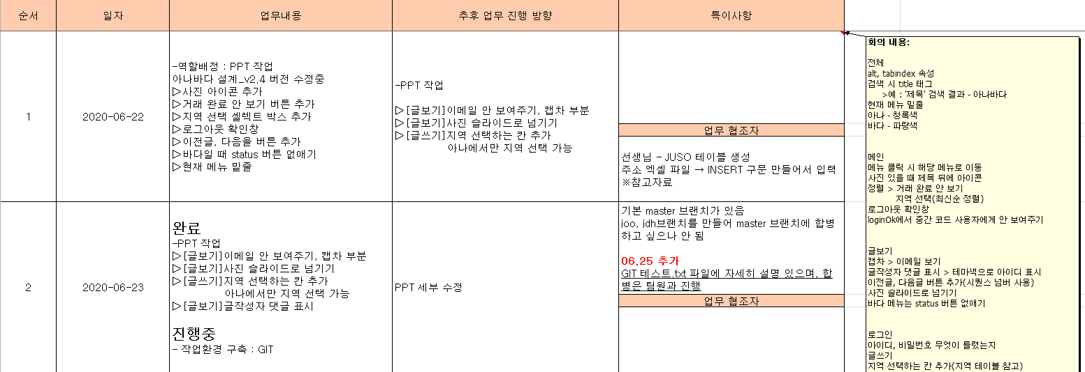
개인 문서 관리 – 정도희
예시

Slide 43
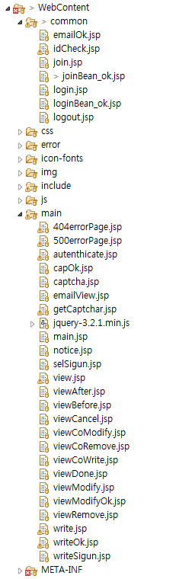


폴더 구조
클래스 파일
WebContent 파일

Slide 44

GitHub 브랜치 분류 기준
[Master] : 실제로 서비스할 소스를 저장한 공간
[jdh] : 정도희가 작업하는 공간
[joo] : 주은아가 작업하는 공간
[kgh] : 김경현이 작업하는 공간
개별 작업
추가된 클래스, 서블릿, AJAX등
개인 브랜치에서 작업(Commit)
코드 리뷰
Master에 병합하기 전 추가된 코드를 팀원과 확인
단위별 코드 리뷰를 통과한
코드를 Master에 병합(Merge)
저장소 반영

Slide 45
ANBD
- ANBD -
ANBD
git address
git address
https://github.com/ghkim891023/ANBD2
지도 출처 © SimpleMaps.com: https://simplemaps.com/resources/svg-kr

